Slide 1
C++程序设计
李国瑞
lgr@mail.neuq.edu.cn

Slide 2
第7章 用户自定义数据类型
C++程序设计

Slide 3
基本数据类型
  int、float、double、char、bool
用户自定义类型
  数组
  结构体(structure)类型
  共用体(union)类型
  枚举(enumeration)类型
  类(class)
C++程序设计

Slide 4

7.1 结构体类型
为什么需要用结构体类型
  数组：各个元素属于同一种数据类型
  结构体：在一个组合项中包含若干个类型不同的数据项
    如：描述学生的属性信息(学号、姓名、性别、年龄、成绩、家庭地址等项)
    相当于其他高级语言中的记录(record)。
C++程序设计

Slide 5
结构体
  struct 结构体类型名
  ｛类型名 成员名;｝;
  struct Student //声明一个结构体类型Student
  { int num; //包括一个整型变量num
  char name[20]; //包括一个字符数组name，可以容纳20个字符
  char sex; //包括一个字符变量sex
  int age; //包括一个整型变量age
  float score; //包括一个单精度型变量
  char addr[30]; //包括一个字符数组addr，可以容纳30个字符
  }; //最后有一个分号
  声明结构体类型的位置一般在文件的开头，在所有函数(包括main函数)之前，以便本文件中所有的函数都能利用它来定义变量。
  在C语言中，结构体的成员只能是数据。C++中结构体的成员既可以包括数据，又可以包括函数，以适应面向对象的程序设计。
C++程序设计

Slide 6
结构体类型变量的定义方法及其初始化
  (1) 先声明结构体类型再定义变量名
  struct Student
  { int num;
  char name[20];
  char sex;
  int age;
  float score;
  char addr[30];
  };
  Student student1, student2；
  C语言中定义结构体时必须在类型名前加struct
  C++允许省略struct
C++程序设计

Slide 7
结构体类型变量的定义方法及其初始化
  (2) 在声明类型的同时定义变量
  struct 结构体名
  {
  成员表列
  }变量名表列；
  struct Student
  { int num;
  char name[20];
  char sex;
  int age;
  float score;
  char addr[30];
  }student1,student2;
C++程序设计

Slide 8
结构体类型变量的定义方法及其初始化
  (3)直接定义结构体类型变量
  struct //注意没有结构体类型名
  {
  成员表列
  }变量名表列；
  struct
  { int num;
  char name[20];
  char sex;
  int age;
  float score;
  char addr[30];
  }student1,student2;
C++程序设计

Slide 9
说明
  结构体类型的结构根据需要进行设计，可以定义出许多种不同的结构体类型。
  类型与变量是不同的概念，不要混淆。
  对结构体中的成员（即“域”），可以单独使用，它的作用与地位相当于普通变量。
  成员也可以是一个结构体变量。
  结构体中的成员名可以与程序中的变量名相同,但二者没有关系。
C++程序设计

Slide 10
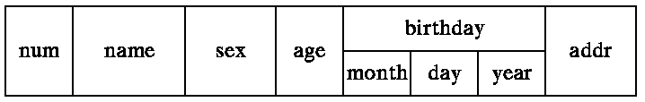
struct Date
{ int month;
int day;
int year;
};
struct Student
{ int num;
char name[20];
char sex;
int age;
Date birthday;
char addr[30];
}student1,student2;
C++程序设计

Slide 11
结构体变量的初始化
  结构体变量可以在定义时指定初始值
  struct Student
  { int num;
  char name[20];
  char sex;
  int age;
  float score;
  char addr[30];
  }student1={10001，″Zhang Xin″,′M′,19,90.5,″Shanghai″};
  也可以采取声明类型与定义变量分开的形式
    Student student2={10002，″Wang Li″,′F′,20,98,″Beijing″};
C++程序设计

Slide 12
引用结构体变量
  可以将一个结构体变量的值赋给另一个具有相同结构的结构体变量。
    student1= student2;
  可以引用一个结构体变量中的一个成员的值。
    结构体变量名.成员名
    student1.num=10010; //.是成员运算符
  如果成员本身也是一个结构体类型,则要用若干个成员运算符,一级一级地找到最低一级的成员。
    student1.birthday.month
C++程序设计

Slide 13
引用结构体变量
  不能将一个结构体变量作为整体进行输入和输出，只能对结构体变量中的各个成员分别进行输入和输出。
    cout<<student1; //错误
  对结构体变量的成员可以像普通变量一样进行各种运算。
    sum＝student1.score＋student2.score；
    student1.age++；
  可以引用结构体变量成员的地址，也可以引用结构体变量的地址。
    cout<<&student1; //输出student1的首地址
    cout<<&student1.age; //输出student1.age的地址
C++程序设计

Slide 14
例7.1 引用结构体变量中的成员。
  #include <iostream>
  using namespace std;
  struct Date //声明结构体类型Date
  { int month;
  int day;
  int year;
  };
  struct Student //声明结构体类型Student
  { int num;
  char name[20];
  char sex;
  Date birthday; //声明birthday为Date类型的成员
  float score;
  }student1,student2={10002,″Wang Li″,′f′,5,23,1982,89.5};
C++程序设计

Slide 15
  int main( )
  { student1=student2;
  cout<<student1.num<<endl;
cout<<student1.name<<endl;
cout<<student1.sex<<endl;
cout<<student1.birthday.month
<<′/′<<student1.birthday.day<<′/′
<<student1.birthday.year<<endl;
cout<<student1.score<<endl;
return 0;
}
C++程序设计

Slide 16
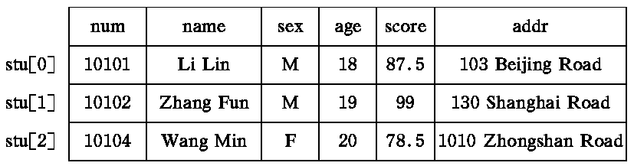
结构体数组
  每个数组元素都是一个结构体类型的数据，它们都分别包括各个成员项。
C++程序设计

Slide 17
struct Student
{ int num;
char name[20];
char sex;
int age;
float score;
char addr[30];
}stu[3];
struct
{ int num;
char name[20];
char sex;
int age;
float score;
char addr[30];
}stu[3];
struct Student
{ int num;
char name[20];
char sex;
int age;
float score;
char addr[30];
};
Student stu[3];
C++程序设计

Slide 18
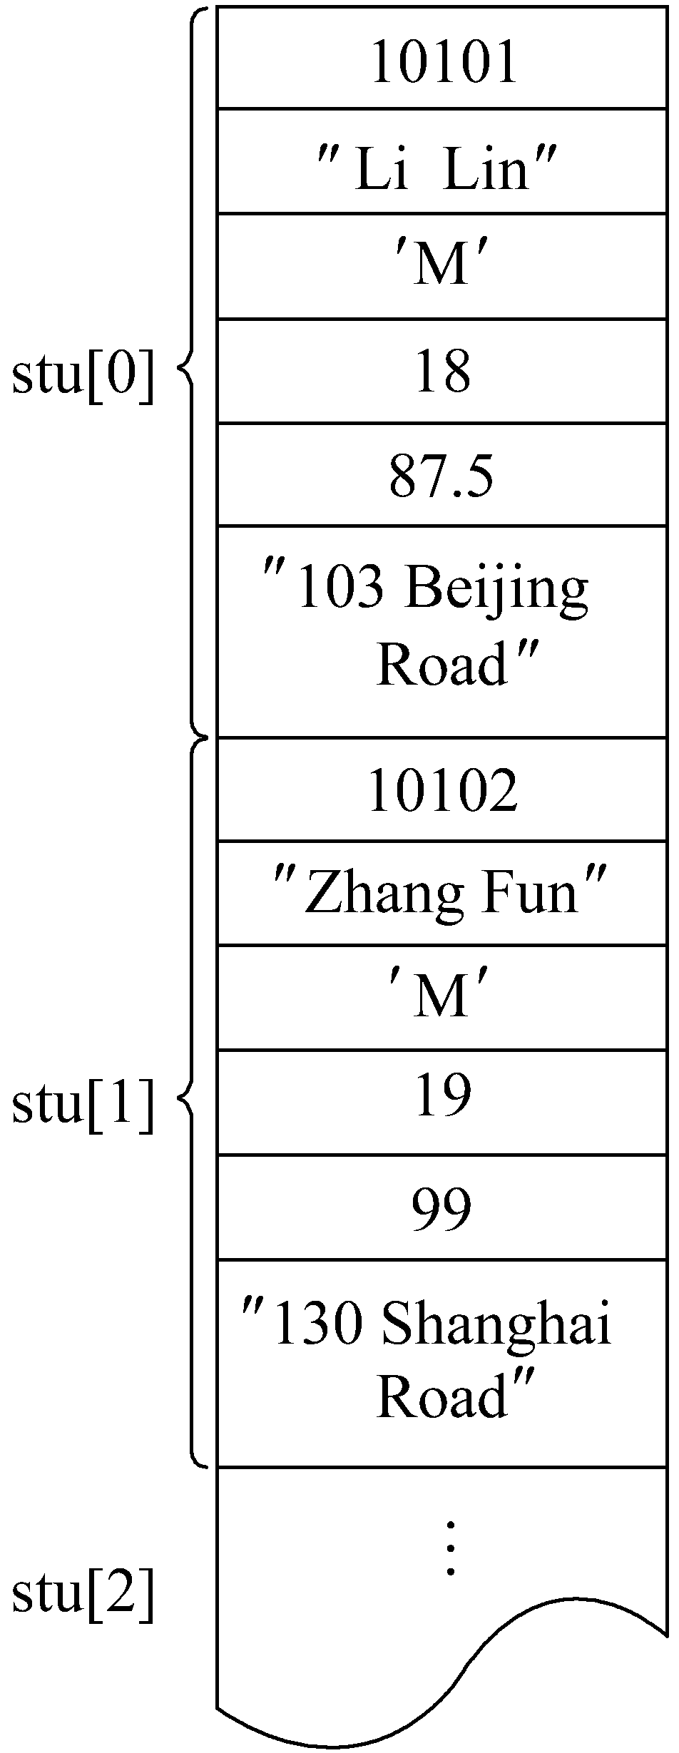
结构体数组的初始化
  struct Student
  { int num;
  char name[20];
  char sex;
  int age;
  float score;
  char addr[30];
  }sty[3]={{10101,″Li Lin″,′M′,18,87.5,″103 Beijing Road″},
  {10102,″Zhang Fun″,′M′，19,99,″130 Shanghai Road″},
  {10104,″Wang Min″,′F′,20,78.5,″1010,Zhongshan Road″}};
C++程序设计

Slide 19
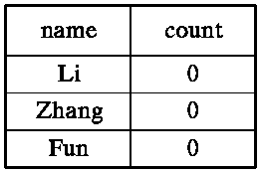
例7.2 对候选人得票的统计程序。设有3个候选人，最终只能有1人当选为领导。今有10个人参加投票，从键盘先后输入这10个人所投的候选人的名字，要求最后输出这3个候选人的得票结果。
  #include <iostream>
  struct Person
  { char name[20];
  int count;
  };
C++程序设计

Slide 20
int main( )
{ Person leader[3]={″Li″,0,″Zhang″,0,″Fun″,0};
int i,j;
char leader_name[20];
for(i=0;i<10;i++)
{ cin>>leader_name;
for(j=0;j<3;j++)
if(strcmp(leader_name,leader[j].name)==0)
leader[j].count++;
}
cout<<endl;
for(i=0;i<3;i++)
{ cout<<leader[i].name<<″:″<<leader[i].count<<endl; }
return 0;
}
C++程序设计

Slide 21
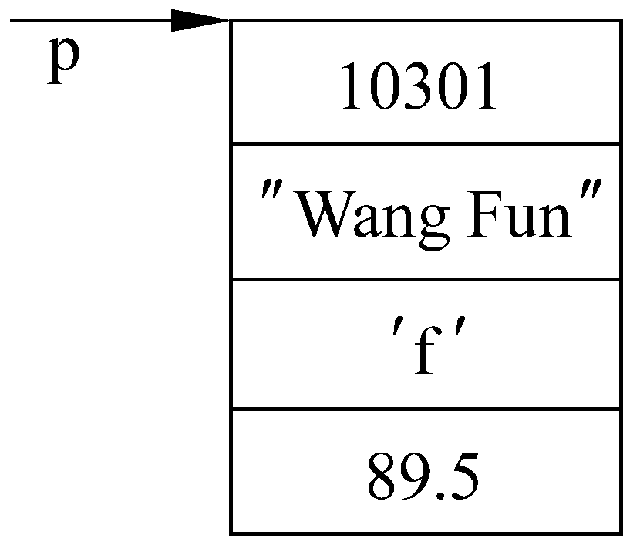
指向结构体变量的指针
  通过指向结构体变量的指针引用结构体变量中的成员
  ① 结构体变量.成员名。如stu.num。
  ② (*p).成员名。如(*p).num。
  ③ p->成员名。如p->num。“->”称为指向运算符。
C++程序设计

Slide 22
例7.3 指向结构体变量的指针的应用。
    #include <iostream>
    #include <string>
    using namespace std;
    int main( )
    { struct Student
    { int num;
    string name;
    char sex;
    float score;
    };
Student stu;
Student *p=&stu;
stu.num=10301;
stu.name=″Wang Fun″;
stu.sex=′f′;
stu.score=89.5;
cot<<stu. num<<″ ″<<stu.name
<<″ ″<<stu.sex<<″ ″
<<stu.score<<endl;
cout<<(*p).num<<″ ″
<<(*p).name<<″ ″
<<(*p).sex<<″ ″
<<(*p).score<<endl;
return 0;
}
C++程序设计

Slide 23
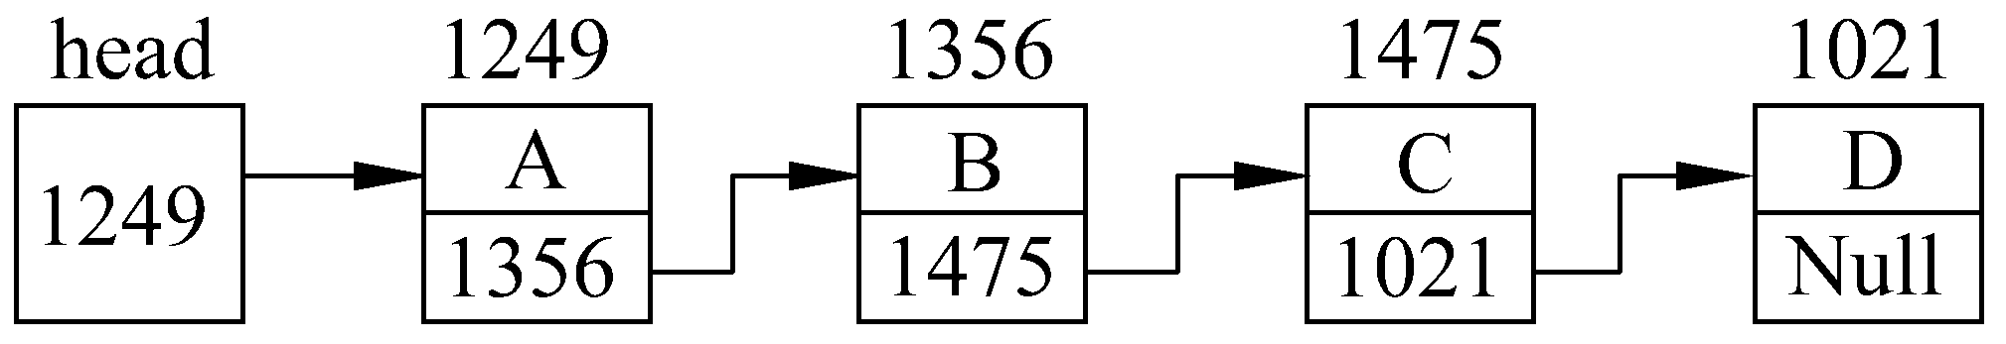
指向结构体变量的指针
  用结构体变量和指向结构体变量的指针构成链表
    链表有一个”头指针”变量，它存放一个地址，指向第一个元素。
    链表中的每一个元素称为”结点”，每个结点都应包括两个部分： 一是用户需要用的实际数据，二是下一个结点的地址。
    最后一个元素不再指向其他元素，称为”表尾”，他的地址部分放一个Null，表示链表到此结束。
C++程序设计

Slide 24
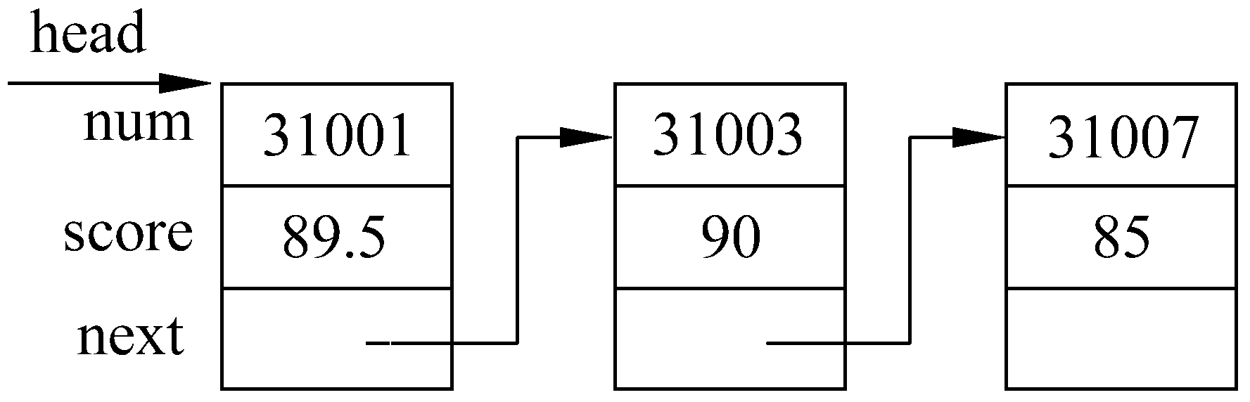
例7.4 建立一个简单链表，它由3个学生数据的结点组成。输出各结点中的数据。
#define NULL 0
#include <iostream>
struct Student
{ long num;
float score;
struct Student *next;
};
int main( )
{ Student a,b,c,*head,*p;
a. num=31001; a.score=89.5;
b. num=31003; b.score=90;
c. num=31007; c.score=85;
C++程序设计

Slide 25
  head=&a;
  a.next=&b;
  b.next=&c;
  c.next=NULL;
  p=head;
  do
  { cout<<p->num<<″ ″<<p->score<<endl;
  p=p->next;
  } while(p!=NULL);
  return 0;
}
静态链表：所有结点都是在程序中定义的，不是临时开辟的，也不能用完后释放。
动态链表则是指各结点是可以随时插入和删除的。
C++程序设计

Slide 26
结构体类型数据作为函数参数
  (1) 用结构体变量名作参数。这种传递方式在时间和空间上开销较大，而且只能实现单向值传递。
  (2) 用指向结构体变量的指针作实参，将结构体变量的地址传给形参。
  (3) 用结构体变量的引用变量作函数参数。
例7.5 有一个结构体变量stu，内含学生学号、姓名和3门课的成绩。要求在main函数中为各成员赋值，在另一函数print中将它们的值输出。
C++程序设计

Slide 27
(1) 用结构体变量作函数参数
#include <iostream>
#include <string>
using namespace std;
struct Student
{ int num;
string name;
float score[3]; };
int main( )
{ void print(Student);
Student stu;
stu.num=12345; stu.name=″Li Fung″;
stu.score[0]=67.5; stu.score[1]=89; stu.score[2]=78.5;
print(stu);
return 0; }
C++程序设计

Slide 28
void print(Student stu)
{ cout<<stu.num<<″ ″<<stu.name<<″ ″<<stu.score[0]<<″ ″
<<stu.score[1]<<″ ″<<stu.score[2]<<endl;
}
(2) 用指向结构体变量的指针作实参
#include <iostream>
#include <string>
using namespace std;
struct Student
{ int num;
string name;
float score[3];
}stu={12345,″Li Fung″,67.5,89,78.5};
C++程序设计

Slide 29
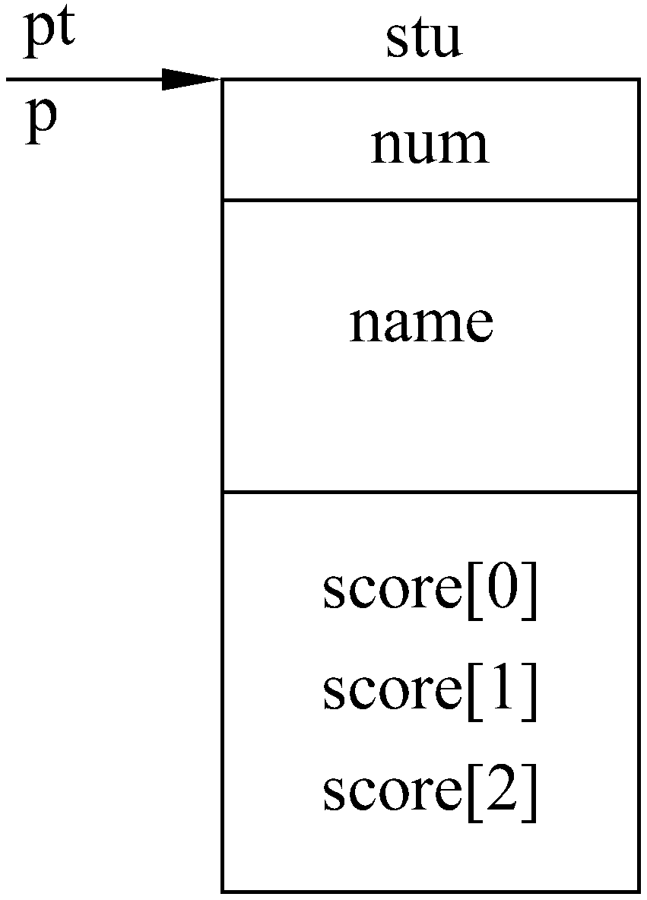
int main( )
{ void print(Student *);
Student *pt=&stu;
print(pt);
return 0;
}
void print(Student *p)
{ cout<<p->num<<″ ″<<p->name<<″ ″
<<p->score[0]<<″ ″
<<p->score[1]<<″ ″
<<p->score[2]<<endl;
}
C++程序设计

Slide 30
(3) 用结构体变量的引用作函数参数
#include <iostream>
#include <string>
using namespace std;
struct Student
{ int num;
string name;
float score[3];
}stu={12345,″Li Li″,67.5,89,78.5};
int main( )
{ void print(Student &);
print(stu);
return 0; }
void print(Student &stud)
{ cout<<stud.num<<″ ″<<stud.name<<″ ″<<stud.score[0]<<″ ″
<<stud.score[1]<<″ ″<<stud.score[2]<<endl; }
C++程序设计

Slide 31
动态分配和撤销内存的运算符new和delete
  C语言：库函数malloc和free
  C++： 运算符new和delete
    new 类型 [(初值)]
      用new分配数组空间时不能指定初值。
      如果由于内存不足等原因而无法正常分配空间，则new会返回一个空指针NULL。
      new int; new int(100); char *pt=new char[10];
      new int[5][4]; float *p=new float(3.14159);
    delete 指针变量 //对变量
    delete [ ] 指针变量 //对数组
      delete p; delete [] pt;
C++程序设计

Slide 32
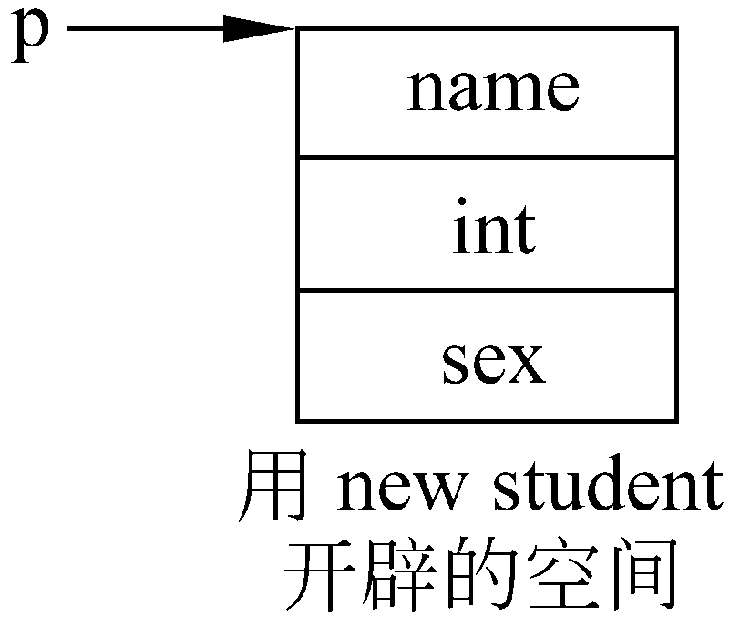
例7.6 开辟空间以存放一个结构体变量。
#include <iostream>
#include <string>
using namespace std;
struct Student
{ string name;
int num;
char sex; };
int main( )
{ Student *p;
p=new Student;
p->name=″Wang Fun″; p->num=10123; p->sex=′m′;
cout<<p->name<<endl<<p->num<<endl<<p->sex<<endl;
delete p;
return 0; }
C++程序设计

Slide 33
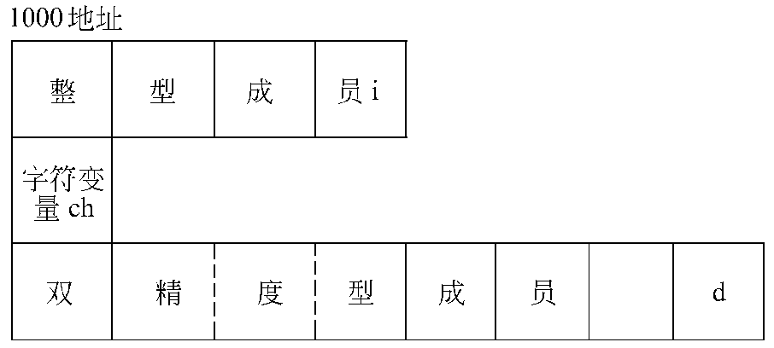
7.2 共用体
共用体(联合)
  使几个不同的变量共占同一段内存的结构，称为共用体
  union 共用体类型名
  { 成员表列 }；
  union data
  { int i;
  char ch;
  double d;
  } a,b,c；
  与结构体的区别
    结构体中各成员分别分配存储单元
    共用体中各成员共占一段存储单元
C++程序设计

Slide 34
7.3 枚举类型
枚举类型
  如果一个变量只有几种可能的值，可以定义为枚举类型。所谓“枚举”是指将变量的值一一列举出来，变量的值只能在列举出来的值的范围内。
  enum 枚举类型名 {枚举常量表列};
  enum weekday{sun，mon，tue，wed，thu，fri，sat};
  weekday workday,week_end;
    C语言：枚举类型名必须包括关键字enum
    C++：枚举类型名前的enum可省略
  workday=mon; week_end=sun;
  枚举元素的名字本身没有特定的含义，只是一个符号，具体含义由程序员决定并在程序中作相应处理。
C++程序设计

Slide 35
说明:
  对枚举元素按常量处理，它们不是变量，不能对其赋值。
    sun=1; mon=2;
  枚举元素作为常量，它们是有值的，编译系统按定义时的顺序对它们赋值为0,1,2,3,…。这些值可以输出，也可以在声明枚举类型时另行指定枚举元素的值。
    cout<<workday;
    enum weekday{sun=7,mon=1,tue,wed,thu,fri,sat};
  枚举值可以用来做判断比较。
    if(workday==mon)
    if(workday>sun)
  一个整数不能直接赋给一个枚举变量，应先进行强制类型转换。
    workday=(weekday)2;
C++程序设计

Slide 36
例7.7 口袋中有红、黄、蓝、白、黑5种颜色的球若干个。每次从口袋中任意取出3个球，问得到3种不同颜色的球的可能取法，输出每种排列的情况。
#include <iostream>
#include <iomanip>
using namespace std;
int main( )
{ enum color {red,yellow,blue,white,black};
color pri;
int i,j,k,n=0,loop; //n是累计不同颜色的组合数
C++程序设计

Slide 37
for (i=red;i<=black;i++) //当i为某一颜色时
for (j=red;j<=black;j++) //当j为某一颜色时
if (i!=j) //若前两个球的颜色不同
{ for (k=red;k<=black;k++)
if ((k!=i) && (k!=j)) //3个球的颜色都不同
{ n=n+1; //使累计值n加1
cout<<setw(3)<<n; //输出当前的n值，字段宽度为3
for (loop=1;loop<=3;loop++) //先后对3个球作处理
{ switch (loop) //loop的值先后为1,2,3
{ case 1: pri=color(i);break;
case 2: pri=color(j);break;
case 3: pri=color(k);break;
default:break;
}
C++程序设计

Slide 38
switch (pri) //判断pri的值，输出相应的“颜色”
{ case red: cout<<setw(8)<<″red″; break;
case yellow: cout<<setw(8)<<″yellow″; break;
case blue: cout<<setw(8)<<″blue″; break;
case white: cout<<setw(8)<<″white″; break;
case black: cout<<setw(8)<<″black″; break;
default : break;
}
}
cout<<endl;
}
}
cout<<″total:″<<n<<endl; //输出符合条件的组合的个数
return 0;
}
C++程序设计

Slide 39
7.4 用typedef声明新的类型
typedef
  可以用typedef声明一个新的类型名来代替已有的类型名。
    typedef int INTEGER； //指定用标识符INTEGER代表int类型
    typedef float REAL； //指定用REAL代表float类型
    INTEGER i,j； REAL a,b;
  也可以声明结构体类型
    typedef struct
    { int month;
    int day;
    int year;
    }DATE； //注意DATE是新类型名，而不是结构体变量名
    DATE birthday；
    DATE *p;
C++程序设计

Slide 40
typedef
  可以用来声明一个新类型
    typedef int NUM[100]； //声明NUM为整型数组类型
    NUM n；
    typedef char *STRING； //声明STRING为字符指针类型
    STRING p,s[10]；
    typedef int (*POINTER)( ) //声明POINTER为指向函数的指针类型
    POINTER p1，p2;
  声明一个新的类型名的方法
    ①先按定义变量的方法写出定义语句（如int i;）。
    ②将变量名换成新类型名（如将i换成COUNT）。
    ③在最前面加typedef(如typedef int COUNT)。
    ④然后可以用新类型名去定义变量。
C++程序设计

Slide 41
关于typedef的说明
  习惯上常把用typedef声明的类型名用大写字母表示，以便与系统提供的标准类型标识符相区别。
  用typedef只是对已经存在的类型增加一个类型名，而没有创造新的类型。
  可以用typedef声明新类型名，但不能用来定义变量。
    typedef int a; //错误
  使用typedef有利于程序的通用与移植。
C++程序设计

Slide 42

单选题
1分
结构指针就是指向结构类型变量的指针。
A
T
B
F
提交
C++程序设计

Slide 43
单选题
1分
在单向链表中，头指针中存放的是头结点的内容。
A
T
B
F
提交
C++程序设计

Slide 44
单选题
1分
用链表代替数组进行数据操作时，查询更加方便。
A
T
B
F
提交
C++程序设计

Slide 45
单选题
1分
使用结构指针作为函数参数只要传递一个地址值,因此,能够提高参数传递的效率。
A
T
B
F
提交
C++程序设计

Slide 46
单选题
1分
按输入的逆序建立一个链表。
struct node{
char info;
struct node *link;
} *top, *p;
char c;
top=NULL;
while((c=getchat())!='\n')
{ p=( struct node*)malloc(sizeof(struct node));
p->info=c;
_________;
top=p;
}
A
top->link=p
B
p->link=top
C
top=p->link
D
p=top->link
提交
C++程序设计

Slide 47
Thank You !
C++程序设计

